Slide 1
소수 (Prime Number)
IT융합공학부
권혁동

Slide 2
소수란?
무한 소수 증명
소수 판별

Slide 3
소수(Prime Number)란?
1 또는 자기 자신으로 밖에 나누어지지 않는 1이외의 정수
약수가 딱 2개만 존재하는 수
여러 소수의 곱셈으로 이루어진 수는 합성수로 칭함
1은 예외로 지정되어 소수도 합성수도 아님
소수의 특별한 규칙은 과학에 큰 영향을 끼침

Slide 4
무한 소수 증명
2, 3, 5, 7, 11, 13, 17, 19, 23, 29, 31, 37, 41, 43, 47, 53, 59, 61 …
소수의 일부 예시
2는 소수 중 유일하게 짝수
2를 제외하고 모든 소수는 홀수

Slide 5
무한 소수 증명
소수는 무한하게 이어지는가?
유클리드의 증명
만약 어떤 소수가 있고 그 소수보다 큰 수를 찾을 수 있다 가정
상기의 과정을 계속 반복할 수 있다면 소수가 무한하다는 것이 증명

Slide 6
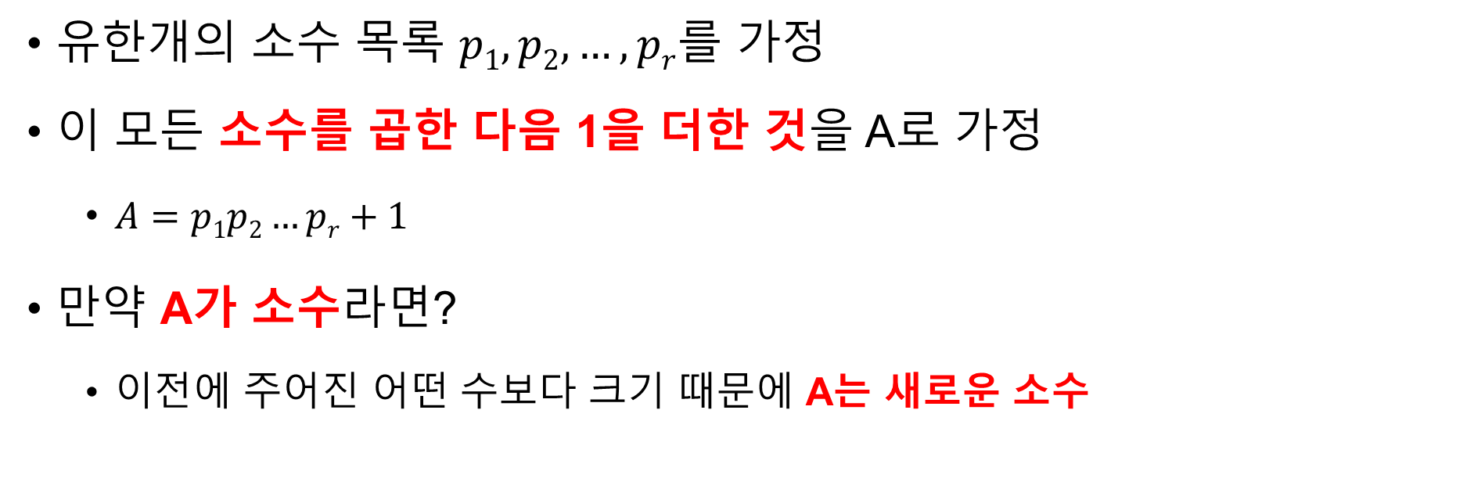
무한 소수 증명
유한개의 소수 목록 $p1, p2, …, pr$를 가정
이 모든 소수를 곱한 다음 1을 더한 것을 A로 가정
$A=p1p2…pr+1$
만약 A가 소수라면?
이전에 주어진 어떤 수보다 크기 때문에 A는 새로운 소수

Slide 7
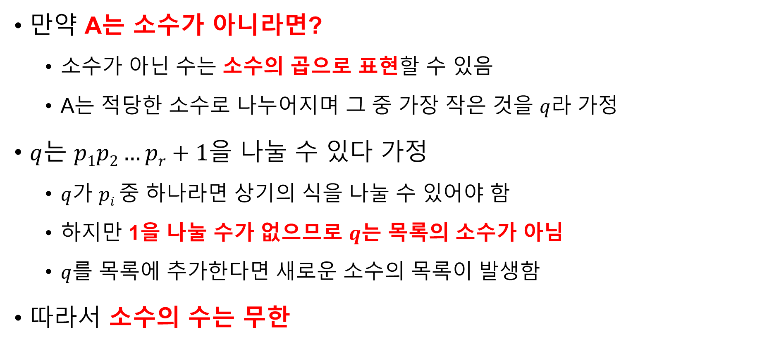
무한 소수 증명
만약 A는 소수가 아니라면?
소수가 아닌 수는 소수의 곱으로 표현할 수 있음
A는 적당한 소수로 나누어지며 그 중 가장 작은 것을 $q$라 가정
$q$는 $p1p2…pr+1$을 나눌 수 있다 가정
$q$가 $pi$ 중 하나라면 상기의 식을 나눌 수 있어야 함
하지만 1을 나눌 수가 없으므로 $q$는 목록의 소수가 아님
$q$를 목록에 추가한다면 새로운 소수의 목록이 발생함
따라서 소수의 수는 무한

Slide 8
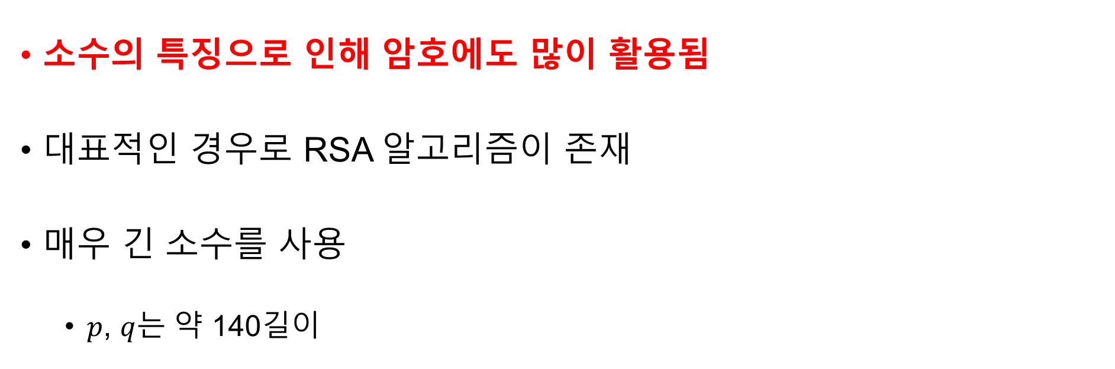
소수 판별
소수의 특징으로 인해 암호에도 많이 활용됨
대표적인 경우로 RSA 알고리즘이 존재
매우 긴 소수를 사용
$p$, $q$는 약 140길이

Slide 9
소수 판별
생성한 소수가 진짜 소수인지 판별 가능한가?
아직까지는 완벽한 방법은 존재하지 않음
확실한 소수 판별
소수일 것이라 추측

Slide 10
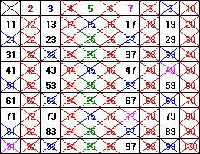
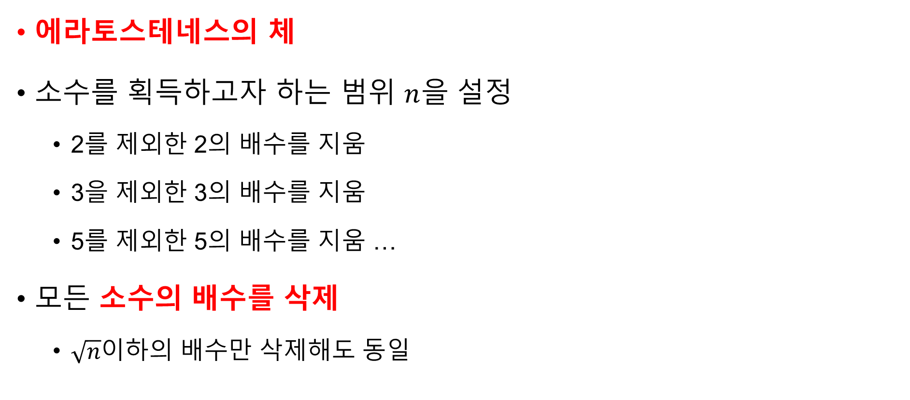
소수 판별
에라토스테네스의 체
소수를 획득하고자 하는 범위 $n$을 설정
2를 제외한 2의 배수를 지움
3을 제외한 3의 배수를 지움
5를 제외한 5의 배수를 지움 …
모든 소수의 배수를 삭제
$\sqrt{n}$이하의 배수만 삭제해도 동일

Slide 11
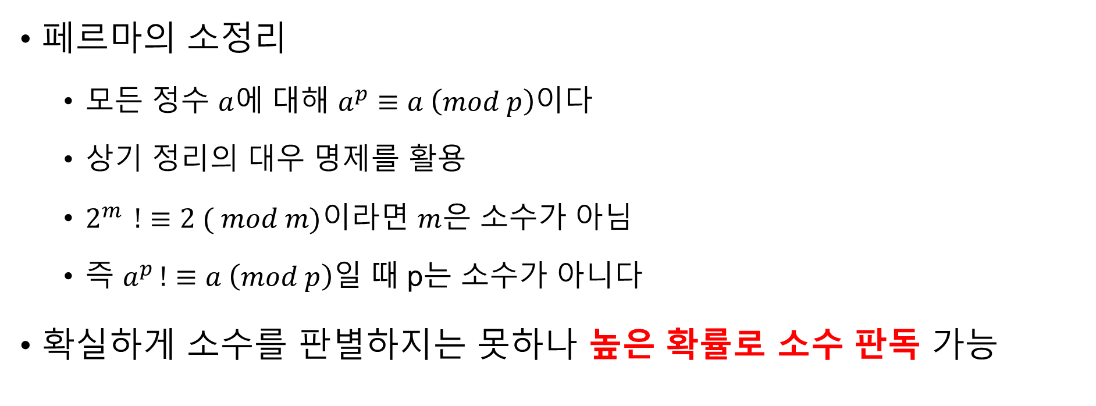
소수 판별
페르마의 소정리
모든 정수 $a$에 대해 $a^{p}≡a \left(mod p\right)$이다
상기 정리의 대우 명제를 활용
$2^{m } !≡2 ( mod m)$이라면 $m$은 소수가 아님
즉 $a^{p }!≡a \left(mod p\right)$일 때 p는 소수가 아니다
확실하게 소수를 판별하지는 못하나 높은 확률로 소수 판독 가능

